Slide 1
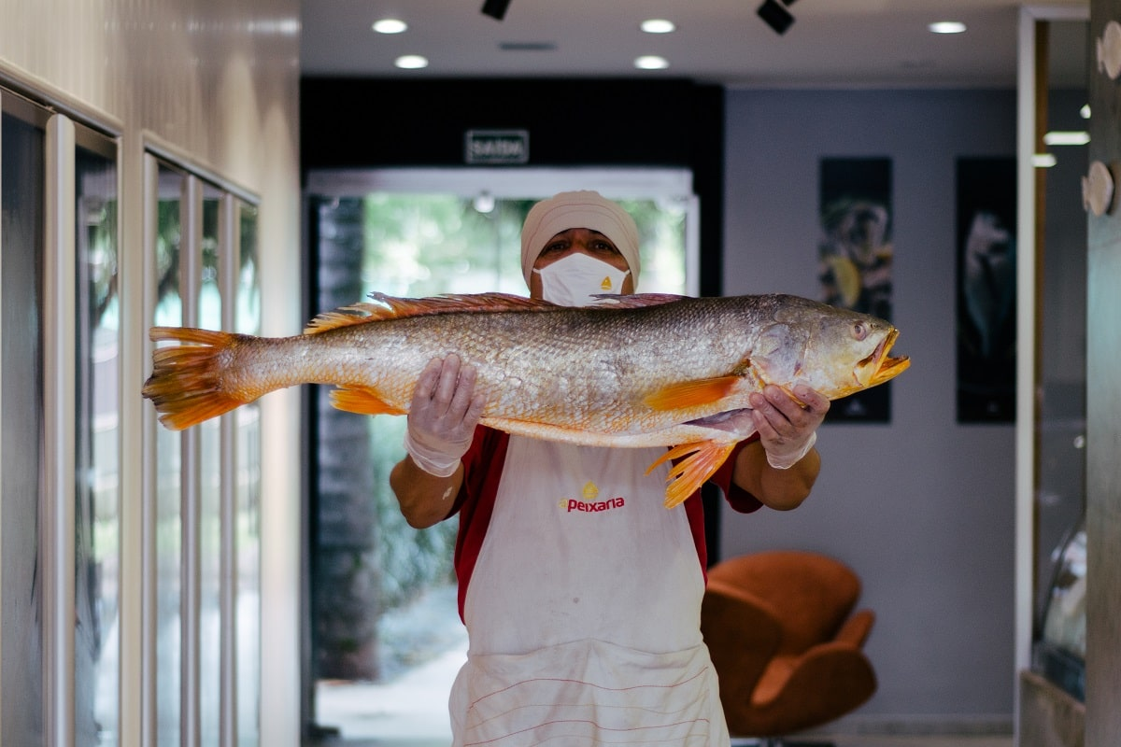
Viabilidade
Uma peixaria que atrai muitos clientes por causa da imagem que ela passa, de longe você a enxerga por que atrai qualquer um.
Uma peixaria muito tranquila de você entrar por que o ambiente e muito saudável todos se respeitam desde do dono ao funcionários
Os peixes que mais saem são o salmão e o bacalhau os queridinhos da clientela.

Slide 2
Análise Swot
Forças Muitos fornecedores Funcionários dedicadíssimos Treinamentos com frequência | Oportunidades Aumentar o número de lojas pelo brasil Oportunidades de crescimento de funcionários
Fraquezas Falta de visibilidade Pouco marketing | Ameaças Não crescimento da loja Poucas oportunidades de expansão do nome da empresa

